Slide 1
黑死病後中古歐洲經濟復甦與探討
AF991151 經4A 劉宗瑭
指導教師：柯慈儀

Slide 2
引言
黑死病是人類歷史以來最嚴重的瘟疫之一，造成了當時7500萬人(歐洲約為2600萬人)死於這場災難之中；大約為1/4全世界總人口。在當時以需要大量勞動人口的農業社會來說是一個嚴重的影響而導致歐洲經濟大量衰退；由於在求學中往往只從歷史課本中窺知一二這段大災難，讓我不禁好奇起在這種毀滅性的人類社會破壞後，我們人類究竟如何重新回復到瘟疫前的興盛甚至有之後的文藝復興輝煌年代的產生？

Slide 3
時代背景簡介
中世紀中期歐洲概況
黑死病：鼠疫的一種，為1346年爆發的第2次黑死病。
英法百年戰爭

Slide 4
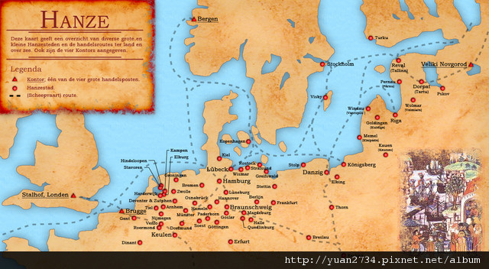
時代背景簡介
文藝復興：14-17世紀的歐洲文化活動。對經濟而言，當時已有現代銀行的雛型產生。
漢薩同盟：12-13世紀時由德國各城市內的貴族與商人所組成，目的為商業同盟。在14世紀時達到鼎盛。

Slide 5
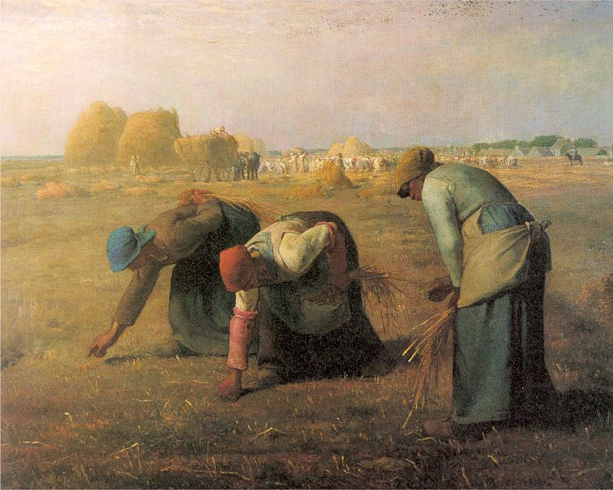
當時的經濟情況
人口銳減： 歷史紀錄大約2600萬人死於其中；導致下列結果 1)勞工工資上漲 2)土地所有權易主 3)農業技術改善
莊園經濟崩潰： 莊園經濟大多為勞務交換，以物易物 ，自給自足為主。

Slide 6
當時的經濟情況
各產業階級改變：倖存下來的工匠、農民、甚至是貴族都因為如此得以累積更多財富。
土地不再為貴族所把持
糧食價格暴跌
出生率上升
宗教財富增加

Slide 7
而後的經濟發展
專業化分工經濟雛型產生
城鎮重要性提高
現代銀行的產生

Slide 8
而後的經濟發展
保險契約的產生
大學不再只有宗教能設立
貨幣經濟的再起

Slide 9
結論
首先，中古歐洲在中期(11世紀開始)已進入逐漸繁榮的情況，但在黑死病爆發前已進入當時社會可以承受的經濟極限，可能原因係為人口增長過快糧食成長速度不及人口成長速度。而之後的黑死病正好解決了這種難題；雖然在瘟疫中死去至少1/3全歐洲人口令人遺憾，但已因為如此發展出專業化地區經濟、城市興起與商業活絡、新制度的產生。如果沒有這些的出現，中古歐洲的經濟發展必定不會如此迅速；故此，這場瘟疫的出現長遠來看是利大於弊的。就像是在為未來的跳躍所做的深蹲動作一樣。

Slide 10
資料來源
歷史文化學習網：瘟疫對歐洲社會的影響 http://culture.edu.tw/history/menu_photomenu.php?menuid=736 維基百科 http://www.wikipedia.org/ Social and Economic Effects of the Plague-Brown University http://www.brown.edu/Departments/Italian_Studies/dweb/plague/effects/social.php 經濟學人 http://www.economist.com/node/346790
歷史的轉捩點第六講-中古時期:封建、十字軍及黑死病-古偉瀛著
http://www.eastasia.ntu.edu.tw/member/Ku/History/file/06.pdf
Black Death&Plague-About.com
http://search.about.com/?q=black+death&SUName=search
http://search.about.com/?q=plague&SUName=search

